Slide 1
Дослідження монет періоду Радянського Союзу
Автор: Степаненко Станіслав Вікторович, учень 8-А класу Опорного закладу освіти “Миргородський ліцей ім. І. А. Зубковського”
Керівник: Багатиренко Олена Сергіївна, вчитель історії Опорного закладу освіти “Миргородський ліцей ім. І. А. Зубковського”
м. Миргород

Slide 2
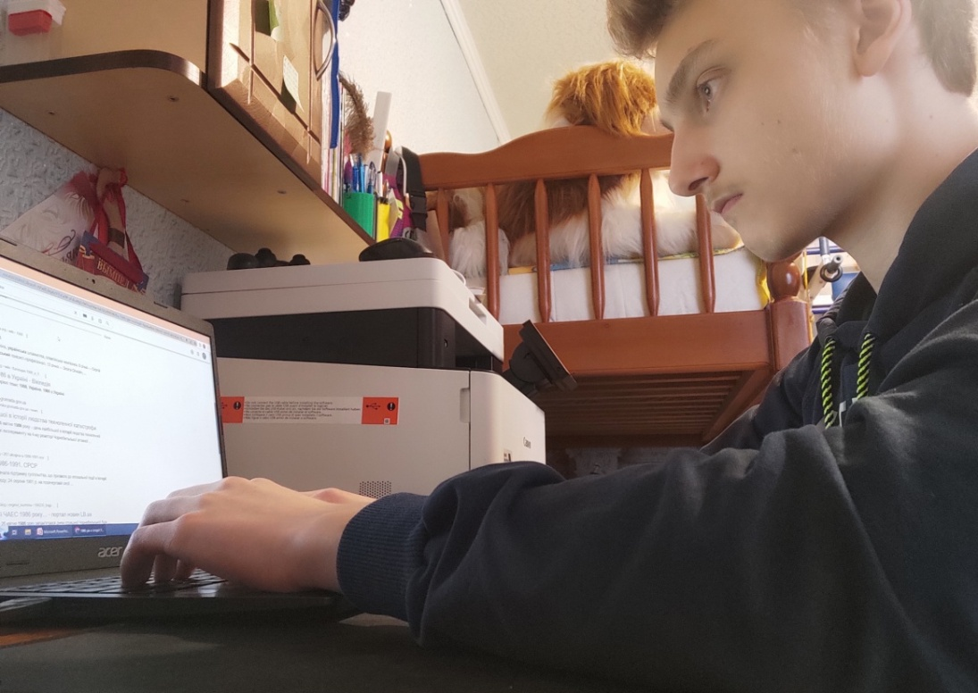
Мета:
Дізнатися якомога
більше інформації
про монети періоду
Радянського Союзу
Починаємо шукати
інформацію
Завдання:
Дізнатися якими способами можна реставрувати монети
Встановити за яких обставин вони були отримані та зберігалися
Прив’язати ці монети до певного періоду часу, можливо навіть до конкретної події

Slide 3
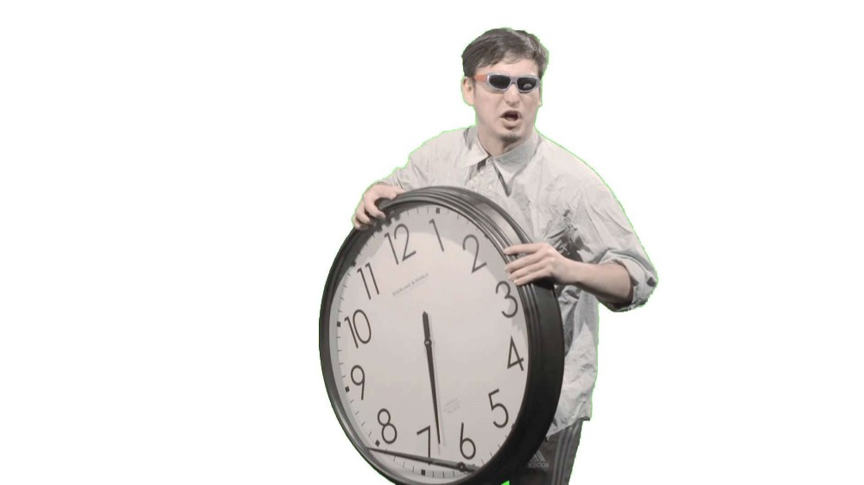
Способи реставрації монет
Мильний розчин
Нашатирний спирт
Механічне чищення
Саме час зупинитися
На цьому варто зупинитися, бо інші способи нам не підходять, адже вони або можуть пошкодити монети або ми не маємо технічної змоги їх застосувати. Найбільше нам підходить спосіб очищення монет за допомогою мильного розчину.

Slide 4
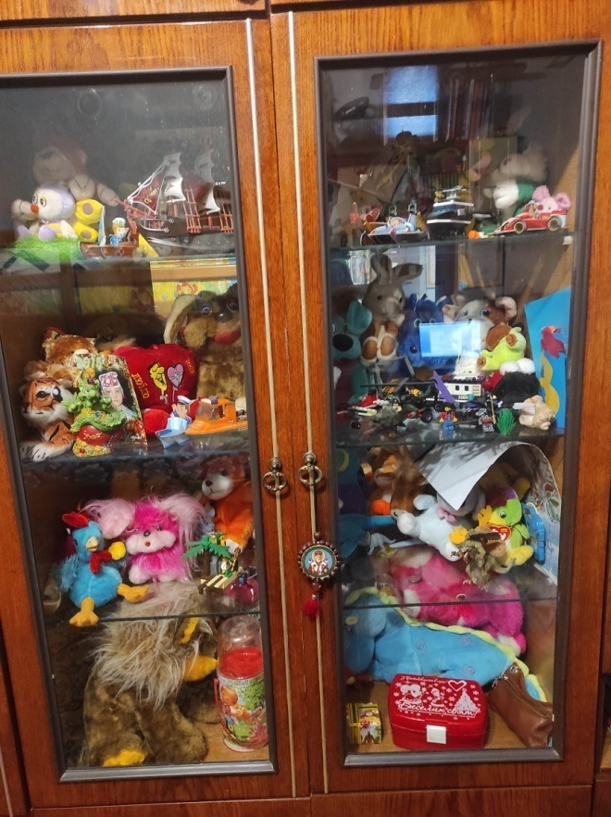
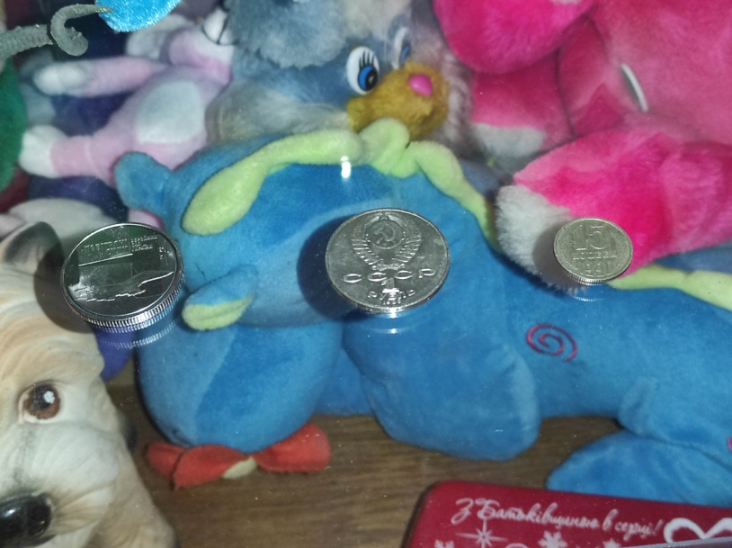
Як були отримані
Зі слів мого батька, Степаненка Віктора Дмитровича, він отримав їх у 90-х роках минулого сторіччя від свого друга, який вважав, що ці монети приносять вдачу.
Де зберігалися
Декілька років ці монети зберігалися у автомобілі мого тата, але наразі вони зберігаються у невеличкій вітрині.

Slide 5
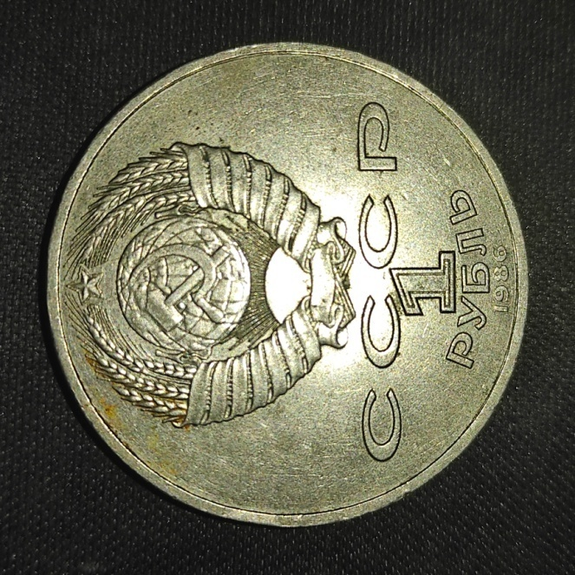
Після реставрації монет, за допомогою мильного розчину, я впевнився, що вони належать до періоду Перебудови в СРСР. Дата на одній з монет співпадає з роком трагедії на ЧАЕС (1986 рік)

Slide 6
Так як ці монети подаровані батькові другом, то і зберігаються в нашій родині як пам’ять, через це вони мають велику цінність для нашої сімейної колекції.
МІЙ СКАРБ

Slide 7
Висновки
Дізнався про способи реставрації та застосував один з них
Вдалося встановити що ці монети відносяться до періоду перебудови у СРСР
Вдалося встановити історію існування хоча б частково
Встановлено що ці монети становлять високу цінність для нашої родини.

Slide 8
Список джерел
1. Картинка ґолума. URL: https://wallpaperset.com/gollum-wallpaper (дата звернення: 12.04.2023).
2. Мем "it`s time to stop”. URL: https://www.meme-arsenal.com/create/template/6934533 (дата звернення: 12.04.2023).
3. Перебудова у СРСР. URL: http://resource.history.org.ua/cgi-bin/eiu/history.exe?Z21ID=&I21DBN=EIU&P21DBN=EIU&S21STN=1&S21REF=10&S21FMT=eiu_all&C21COM=S&S21CNR=20&S21P01=0&S21P02=0&S21P03=TRN=&S21COLORTERMS=0&S21STR=Perebudova (дата звернення: 12.04.2023).
4. Способи реставрації монет. URL: https://violity.shop/kak-pravilno-chistit-kollektsionnye-monety/ (дата звернення: 12.04.2023).

